Slide 1
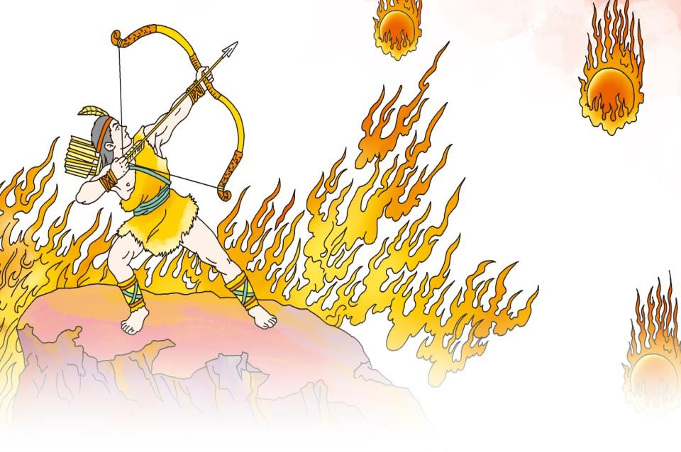
25 羿射九日
羿为什么射日？羿怎样射日？
射日的结果怎样？

Slide 2
自读课文
1、读准字音，读通句子，遇到不认识的生字借助拼音或请求同学。
2、不理解的词语圈画出来。

Slide 3
shè
jué
zhí
rónɡ
状元成才路
状元成才路
状元成才路
羿射九日 觉得 值日 熔化
人类 艰难 神箭手 神弓
爆裂 乱窜 炎热 害怕 庄稼 从此 滋润 奔腾 重新
状元成才路
状元成才路
状元成才路
状元成才路
状元成才路
状元成才路
状元成才路
状元成才路
状元成才路
状元成才路
状元成才路
状元成才路
状元成才路
状元成才路
状元成才路
状元成才路
lèi
状元成才路
状元成才路
状元成才路
状元成才路
状元成才路
jiān
jiàn
ɡōnɡ
状元成才路
状元成才路
状元成才路
状元成才路
状元成才路
状元成才路
状元成才路
状元成才路
状元成才路
状元成才路
状元成才路
状元成才路
状元成才路
状元成才路
状元成才路
状元成才路
状元成才路
状元成才路
状元成才路
状元成才路
状元成才路
状元成才路
状元成才路
状元成才路
状元成才路
状元成才路
状元成才路
状元成才路
状元成才路
liè
状元成才路
cuàn
yán
状元成才路
hài
zhuānɡ jià
状元成才路
状元成才路
状元成才路
状元成才路
状元成才路
状元成才路
状元成才路
状元成才路
状元成才路
状元成才路
状元成才路
状元成才路
状元成才路
状元成才路
状元成才路
状元成才路
状元成才路
状元成才路
状元成才路
状元成才路
状元成才路
状元成才路
状元成才路
状元成才路
状元成才路
状元成才路
状元成才路
状元成才路
状元成才路
cǐ
zī
ténɡ
xīn
状元成才路
状元成才路
状元成才路
状元成才路
状元成才路
状元成才路
状元成才路
状元成才路
状元成才路
状元成才路
状元成才路
状元成才路
状元成才路
状元成才路
状元成才路
状元成才路

Slide 4
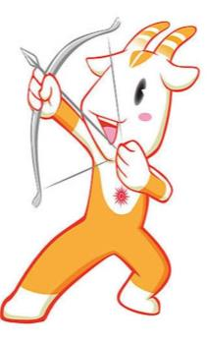
箭
炎
庄
稼
裂
艰
值
滋
射
熔
窜
腾

Slide 5
起因
觉得 值日 融化 人类 艰难
神弓 裂开 炎热 害怕 庄稼
从此 滋润 繁茂 奔腾 重新
经过
结果

Slide 6
品读课文，感受神奇。
1、默读课文，用波浪线画出让你觉得神奇的语句。
2、交流分享。

Slide 7
可是，有一天，这十个太阳觉得轮流值（zhí）日太没意思啦，于是，他们一齐跑了出来，出现在天空中。十个太阳像十个大火球，炙(zhì)烤着大地。
状元成才路
状元成才路
状元成才路
状元成才路
状元成才路
状元成才路
状元成才路
状元成才路
状元成才路
状元成才路
状元成才路
状元成才路
状元成才路
状元成才路
状元成才路
状元成才路
状元成才路
状元成才路
状元成才路
状元成才路
状元成才路
状元成才路
状元成才路
状元成才路
状元成才路
状元成才路
状元成才路
状元成才路
状元成才路
状元成才路
状元成才路
状元成才路
状元成才路
状元成才路
状元成才路
状元成才路
状元成才路
状元成才路
状元成才路
状元成才路
状元成才路
状元成才路
状元成才路
状元成才路
状元成才路
状元成才路
状元成才路
状元成才路
状元成才路
状元成才路
状元成才路
状元成才路
状元成才路
状元成才路
状元成才路
状元成才路
状元成才路
状元成才路
状元成才路
状元成才路
状元成才路
状元成才路
状元成才路
状元成才路
状元成才路
状元成才路
状元成才路
状元成才路
状元成才路
状元成才路
状元成才路
状元成才路
状元成才路
状元成才路
状元成才路
状元成才路
状元成才路
状元成才路
状元成才路
状元成才路
状元成才路
状元成才路
状元成才路
状元成才路
状元成才路
状元成才路
状元成才路
状元成才路
状元成才路
状元成才路
状元成才路
状元成才路
状元成才路
状元成才路
“一齐”是什么意思？十个太阳“一齐”出来的后果是什么？
状元成才路
状元成才路
状元成才路
状元成才路
状元成才路

Slide 8
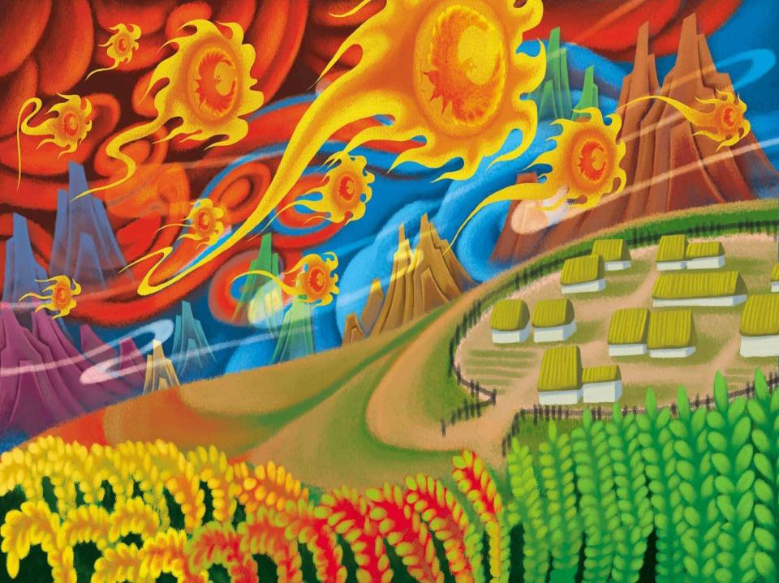

Slide 9
禾苗被晒枯了，土地被烤焦了，江河里的水被蒸干了，连地上的沙石好像都要被熔(rónɡ)化了。人类的日子非常艰(jiān)难。
状元成才路
状元成才路
状元成才路
状元成才路
状元成才路
状元成才路
状元成才路
状元成才路
状元成才路
状元成才路
状元成才路
状元成才路
状元成才路
状元成才路
状元成才路
状元成才路
状元成才路
状元成才路
状元成才路
状元成才路
状元成才路
状元成才路
状元成才路
状元成才路
状元成才路
状元成才路
状元成才路
状元成才路
状元成才路
状元成才路
状元成才路
状元成才路
状元成才路
状元成才路
状元成才路
状元成才路
状元成才路
状元成才路
状元成才路
状元成才路
状元成才路
状元成才路
状元成才路
状元成才路
状元成才路
状元成才路
状元成才路
状元成才路
状元成才路
状元成才路
状元成才路
状元成才路
状元成才路
状元成才路
状元成才路
状元成才路
状元成才路
状元成才路
状元成才路
状元成才路
状元成才路
状元成才路
状元成才路
状元成才路
状元成才路
状元成才路
排比
状元成才路
状元成才路
状元成才路
状元成才路
这句话写出了十个太阳同时出现对大地万物的伤害，点明了羿射九日的原因。
状元成才路
状元成才路
状元成才路
状元成才路
状元成才路
状元成才路
状元成才路
状元成才路
状元成才路
状元成才路
状元成才路
状元成才路
状元成才路
状元成才路
状元成才路
状元成才路
状元成才路
状元成才路
状元成才路
状元成才路
状元成才路
状元成才路
状元成才路
状元成才路
状元成才路
状元成才路
状元成才路
状元成才路
状元成才路
状元成才路

Slide 10
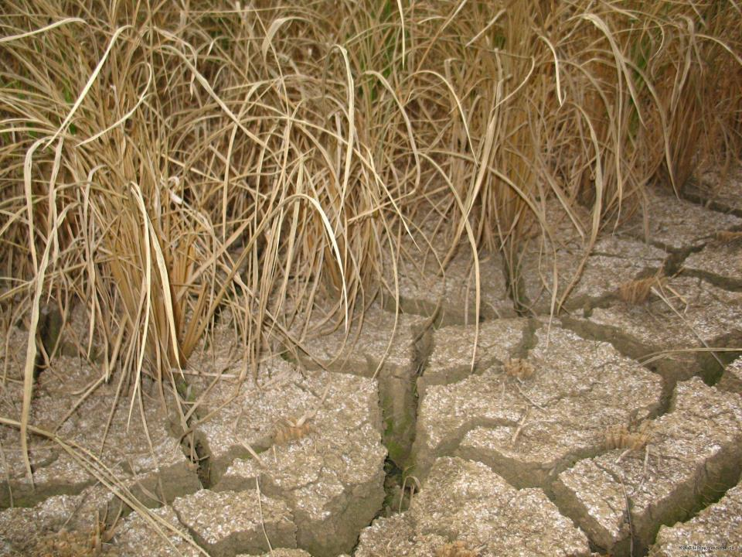
禾苗被晒枯了

Slide 11
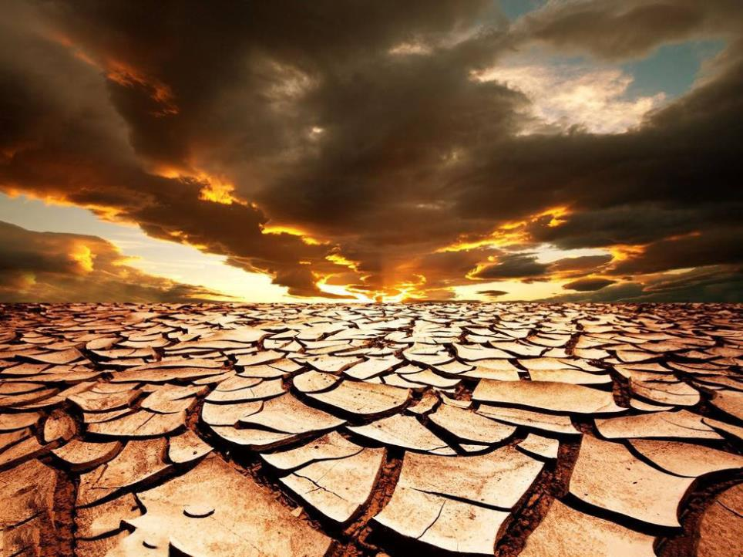
土地被烤焦了

Slide 12
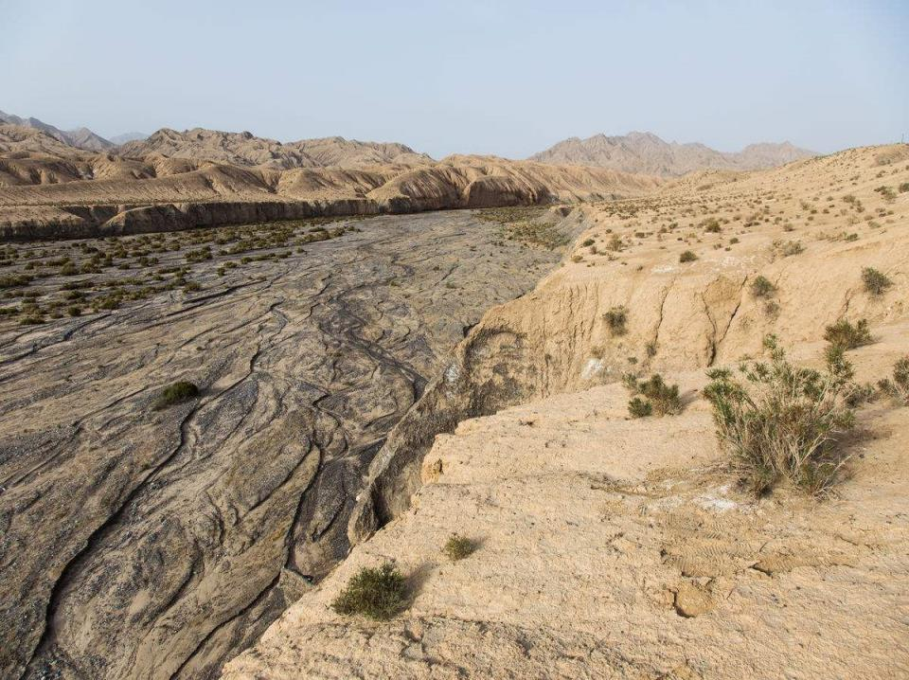
江河里的水被蒸干了

Slide 13
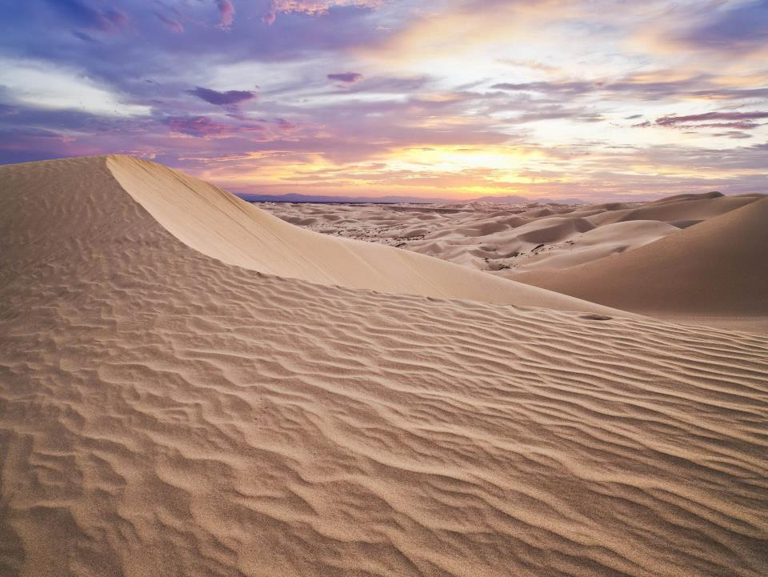
沙石好像都要被熔化了

Slide 14
他登上一座大山，搭上神箭，拉开神弓，对准天上的一个太阳，嗖地就是一箭。那个太阳一下子爆裂开，一团团火球到处乱窜，接着，噗噗地掉在地上。
状元成才路
状元成才路
状元成才路
状元成才路
状元成才路
状元成才路
状元成才路
状元成才路
状元成才路
状元成才路
状元成才路
状元成才路
状元成才路
状元成才路
状元成才路
状元成才路
状元成才路
状元成才路
状元成才路
状元成才路
状元成才路
状元成才路
状元成才路
状元成才路
状元成才路
状元成才路
状元成才路
状元成才路
状元成才路
状元成才路
状元成才路
状元成才路
状元成才路
状元成才路
状元成才路
状元成才路
状元成才路
状元成才路
状元成才路
状元成才路
状元成才路
状元成才路
状元成才路
状元成才路
状元成才路
状元成才路
状元成才路
状元成才路
状元成才路
状元成才路
状元成才路
状元成才路
状元成才路
边读边圈画表示动作的词语，抓住动词体会羿的特点。
状元成才路
状元成才路
状元成才路
状元成才路
状元成才路
状元成才路
状元成才路
状元成才路
状元成才路
状元成才路
状元成才路
状元成才路
状元成才路
状元成才路
状元成才路
状元成才路
状元成才路
状元成才路
状元成才路
状元成才路
状元成才路
状元成才路
状元成才路
状元成才路
状元成才路
状元成才路
状元成才路
状元成才路
状元成才路
状元成才路
状元成才路
状元成才路
状元成才路
状元成才路
状元成才路
状元成才路
状元成才路
状元成才路
状元成才路
状元成才路
状元成才路
状元成才路
状元成才路
状元成才路
状元成才路
状元成才路
状元成才路

Slide 15
从此，太阳每天从东方升起，到西方落下。土地渐渐滋(zī)润起来，花草树木渐渐繁茂(mào)起来，江河奔腾(ténɡ)欢唱，大地上重新现出了勃勃生机。
天上只剩下一个太阳后，大地充满勃勃生机的美好景象。

Slide 16
起因
觉得 值日 融化 人类 艰难
神弓 裂开 炎热 害怕 庄稼
从此 滋润 繁茂 奔腾 重新
经过
结果

Slide 17
借助结构图，讲述故事。
起因 | 经过 | 结果
觉得 值日 熔化 人类 艰难 | 神弓 裂开 炎热 害怕 庄稼 | 从此 滋润 繁茂 奔腾 重新

Slide 18
读了这个神话故事，我的收获是：
＿＿＿＿＿＿＿＿＿＿＿＿＿＿。

